Slide 1
Урок-подорож з фізики
7 клас
«Умови плавання тіл»

Slide 2
Знання лише тоді знання, коли вони здобуті зусиллям свого розуму, а не пам’яттю.
Л.Толстой

Slide 4
Пройдіть КВЕСТ

Slide 5
Архіме-
дово
Експерементатово
Густиново

Slide 6
«Стіна – підсумок»

Slide 7
«Знання та розуміння»
Знаю
Розумію

Slide 8
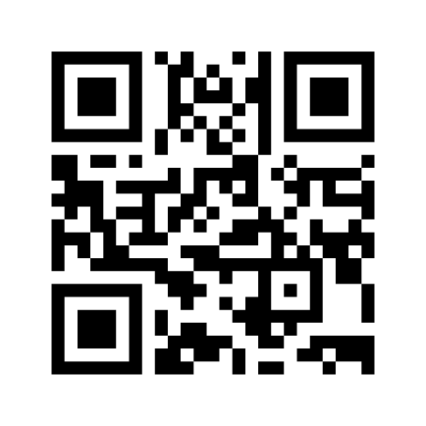
Домашнє завдання:
Опрацювати параграф 28
На просторах Інтернету знайдіть галузі виробництва де велику роль грають «Умови плавання тіл», та занесіть відповіді до стіни слів за QR-кодом

